Slide 1
Interna struktura i organizacija indeksa kod MS SQL Servera
Andrija Milosavljević 1481

Slide 2
Uvod
DBMS za skladištenje koristi:
Disk – najvažniji spoljnji uređaj, omogućavaju preuzimanje iste stranice po fiksnoj ceni
Traka – podaci se moraju čitati sekvencijalno, jeftinije su od diskova ali imaju sporo vreme pristupa, uglavnom se koriste za arhiviranje podataka
Stranica – jedinica informacija koja se čita/upisaje na disk
U DBMS-u podaci su organizovani kao kolekcije slogova – datoteke
Za efikasno skladištenje i preuzimanje podataka – sloj datoteka i metode pristupa
Koristi različite metode pristupa – indeksiranje, heširanje...

Slide 3
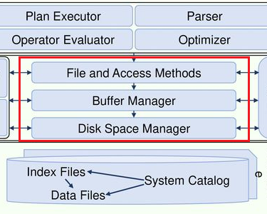
Uvod
Indeksiranje – tehnika koja omogućava brži pristup određenom podskupu slogova na osnovu ključeva, bez pretraživanja cele datoteke
Sloj datoteka zahteva stranicu navodeći rid, a bafer menadžer preuzima stranicu sa diska
Prostorom na disku upravlja menadžer prostora na disku
Kada sloju datoteka treba dodatni prostor za čuvanje novih slogova u datoteci, on traži od menadžera prostora da mu dodeli dodatnu stranicu

Slide 4
Interna struktura i organizacija indeksa
Heap fajl – slogovi se čuvaju u neuređenom redosledu – ova struktura ne pruža lako i brzo pronalaženje podataka
Indeksi su struktura podataka koja omogućava efikasno pretraživanje podataka na disku
Organizuju podatke u strukturu stabla – svaki čvor sadrži vrednost ključa traženja
Na kraju pretrage nalazimo lokacije na disku gde se nalaze traženi slogovi
U indeksnom fajlu se nalaze zapisi koji se nazivaju data entry koji poseduje informaciju o lokaciji reda u tabeli
Prilikom pretrage u indeksu, prvo se pronađe odgovarajući data entry, a zatim preko lokacije reda u tabeli nalazimo „stvarni“ red podataka

Slide 5
Interna struktura i organizacija indeksa
Indeksi zasnovani na heširanju – tehnika organizovanja slogova u indeksu
Slogovi se grupišu u buckets
Ukoliko želimo da pronađemo bucket kome pripada neki slog, primenjujemo heš funkciju
Heš funkcija – za svaki ključ traženja izračunava heš vrednost koja predstavlja lokaciju bucket-a
Mora biti jednostavna i brza, ali i složena kako bi raspoređivala ravnomerno i smanjila broj kolizija
Pogodni za selekciju po jednakosti
Indeksi zasnovani na stablu – data entries su ogranizovani u strukturi stabla
Sortirani po vrednosti ključa traženja
Struktura B+ stabla – samobalansirajuća, broj I/O operacije je jednak visini stabla (u praksi retko kad veća od 3 ili 4)
Pogodni za selekciju i po jednakosti i po opsegu

Slide 6
Organizacija podataka – MS SQL Server
Microsoft SQL Server – sistem za upravljanje relacionim bazama podataka (RDBMS)
Jedna stranica je veličine 8KB, skup od osam fizički susednih stranica je extents (64KB)
Postoje 2 osnovna tipa indeksa: klasterovani i neklasterovani.
Oba tipa koriste B+ stablo
Klasterovani – definiše fizičko uređenje podataka na osnovu ključa traženja
Tabela može imati samo 1 klasterovani indeks, ali i više neklasterovanih
Pored klasterovanih i neklasterovanih postoje i: XML, Full-text i prostorni indeksi

Slide 7
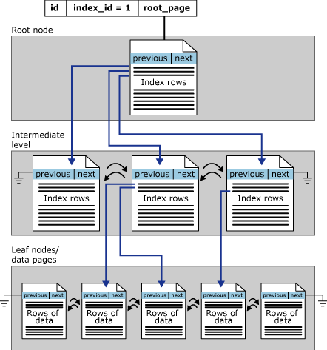
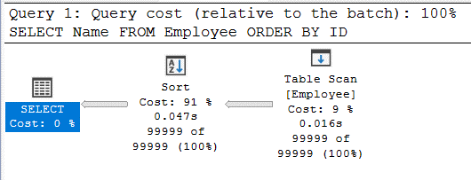
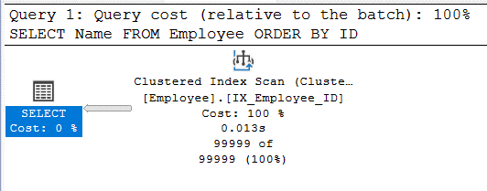
Klasterovani indeksi – MS SQL Server
Redovi podataka u tabeli sa klasterovanim indeksom su fizički sortirani i čuvaju se u redosledu vrednosti ključa klasterovanog indeksa
Jedan klasterovani indeks po tabeli
Prilikom kreiranja ograničenja PRIMARY KEY, automatski će se kreirati klasterovani indeks
Listovi sadrže stranice podataka, dok koren i međunivoi sadrže indeksne redove
Svaki indeksni red sadrži ključ i pokazivač na stranicu u međunivou
Zbog bržeg pretraživanja i sortiranja, stranice su dvostruko ulančane

Slide 8
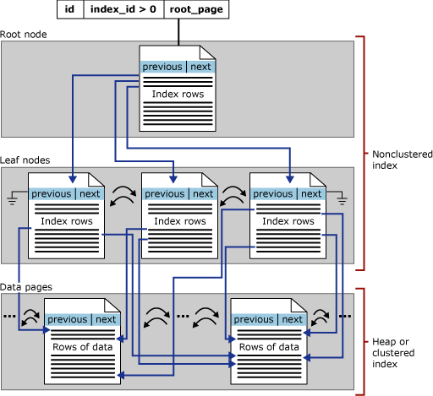
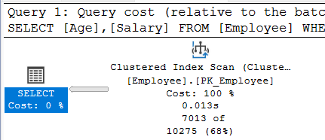
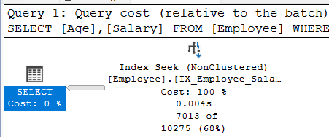
Neklasterovani indeksi – MS SQL Server
Redovi podataka nisu sortirani i skladišteni na osnovu ključa traženja
Listovi u stablu se sastoje od indeksnih redova, umesto redova podataka
Svaki indeksni red sadrži ključne kolone i uključene kolone i pokazivače na osnovu koga će se locirati stranica
Pokazivač može pokazivati na klasterovani indeks ili na heap tabelu

Slide 9
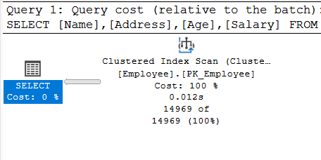
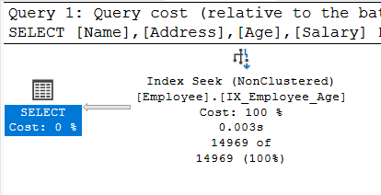
Neklasterovani indeksi – MS SQL Server
Kada indeks sadrži sve kolone koje se koriste u nekom upitu, onda se može reći da on je on „pokrivajući“
Sve potrebne informacije su prisutne u indeksu, nema potrebe za daljim pristupom klasterovanom indeksu

Slide 10
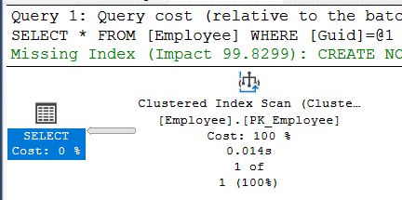
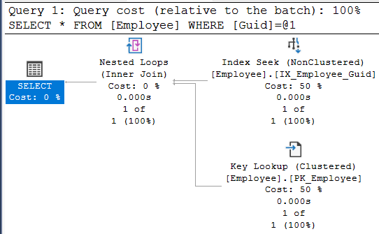
Jedinstveni indeksi – MS SQL Server
Obezbeđuju da su vrednosti ključeva jedinstvene, korisni su kada podaci zahtevaju jedinstvenost
I klasterovani i neklasterovani indeksi mogu biti jedinstveni
Kreiranjem ograničenja PRIMARY KEY ili UNIQUE, automatski će se kreirati i jedinstveni indeks

Slide 11
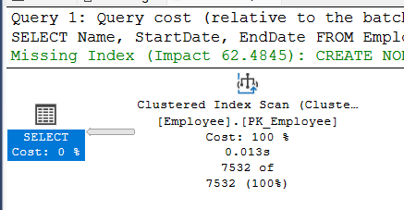
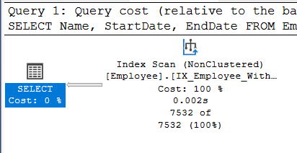
Filtrirani indeksi – MS SQL Server
Tip neklasterovanog indeksa koji se kreira sa WHERE klauzulom, koja specificira predikat filtera
Korisni su ukoliko velika tabela sadrži mnogo redova, a upiti često pristupaju samo određenom podskupu
Smanjuju troškove održavanja i skladištenja indeksa

Slide 12
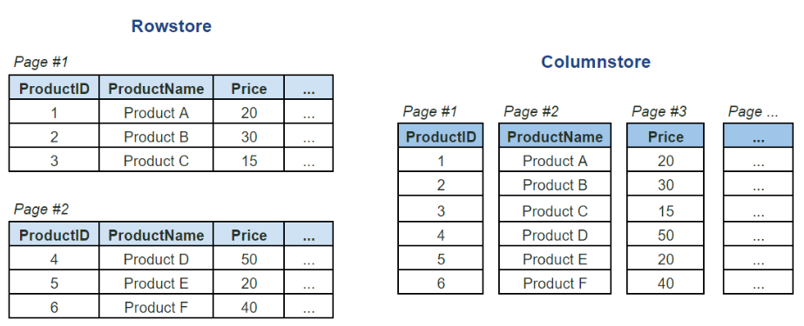
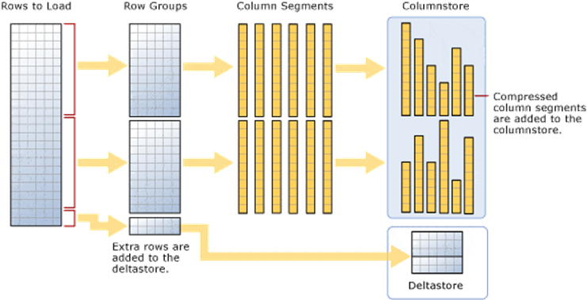
Columnstore indeksi – MS SQL Server
Dva različita formata skladištenja: rowstore i columnstore
Rowstore – tradicionalni način, podaci se čuvaju u formatu red po red
Columnstore – podaci se čuvaju u formatu kolona po kolona
Columnstore indeks – tip indeksa koji čuva većinu podataka u columnstore formatu
Neke podatke fizički skladišti u rowstore formatu – deltastore
Dele tabelu u rowgroups, gde je neophodno da budu dovoljno velike da podrže stepen kompresije
Kada je rowgroup pun, zatvara se i prebacuje u columnstore format
Zbog visoke stope kompresije, mogu smanjiti zauzeće na disku

Slide 13


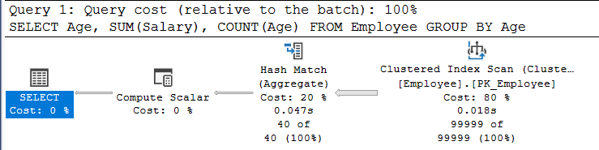
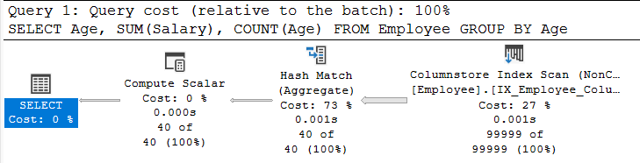
Columnstore indeksi – MS SQL Server
Optimizovani su za radna opterećenja skladišta podataka (Data Warehouse), koja obavljaju masovna učitavanja i složene upite nad ogromnom količinom podataka
Columnstore indeksi mogu biti i klasterovni i neklasterovani

Slide 14
Memorijski-optimizovani indeksi – MS SQL Server
Memorijski optimizovane tabele – obezbeđuju brži pristup podacima čuvanjem cele tabele u memoriji (primarno skladište)
Potpuno su trajne – kopija podataka se čuva na disku
Prilikom kreiranja tabele definišu se i indeksi – memorijski optimizovani indeksi
Postoje 2 vrste memorijski optimizovanih indeksa:
Heš indeksi – koriste heš indeksnu strukturu
Neklasterovani indeksi – koriste strukturu Bw-stabla, optimizovana struktura B-stabla

Slide 15
XML indeksi – MS SQL Server
Mogu se kreirati na kolonama u tabeli ukoliko je kolona tipa xml
Pomažu poboljšanju upita indeksirajući sve tagove, vrednosti i putanje
XML indeksi su podeljeni u dve kategorije:
Primarni – automatski se kreira kada se definiše xml kolona u tabeli
Sekundarni – korisnički definisani indeksi, mogu biti PATH, VALUE i PROPERTY

Slide 16
Prostorni indeksi – MS SQL Server
SQL Server pruža podršku za prostorne podatke i prostorne indekse
Prostorni podaci – georeferencirani podaci, tj. svaki podatak odgovara stvarnoj lokaciji na zemlji
Prostorni indeksi – omogućavaju indeksiranje prostornih kolona (geometry i geography)
Koriste strukturu B-stabla, ali 2D prostorni podaci se moraju predstaviti u linearnom obliku kako bi bili skladišteni u stablu
Pružaju mogućnost korišćenja prostornih operacija: STContains(), STDistance(), STEquals(), STIntersects(), STOverlaps(), STTouches(), i STWithin()

Slide 17
HVALA NA PAŽNJI!

